Slide 1



GUIA PRÁTICO
DOENÇA RENAL
CRÓNICA
PT-18331, aprovado a 04-2024

Slide 2
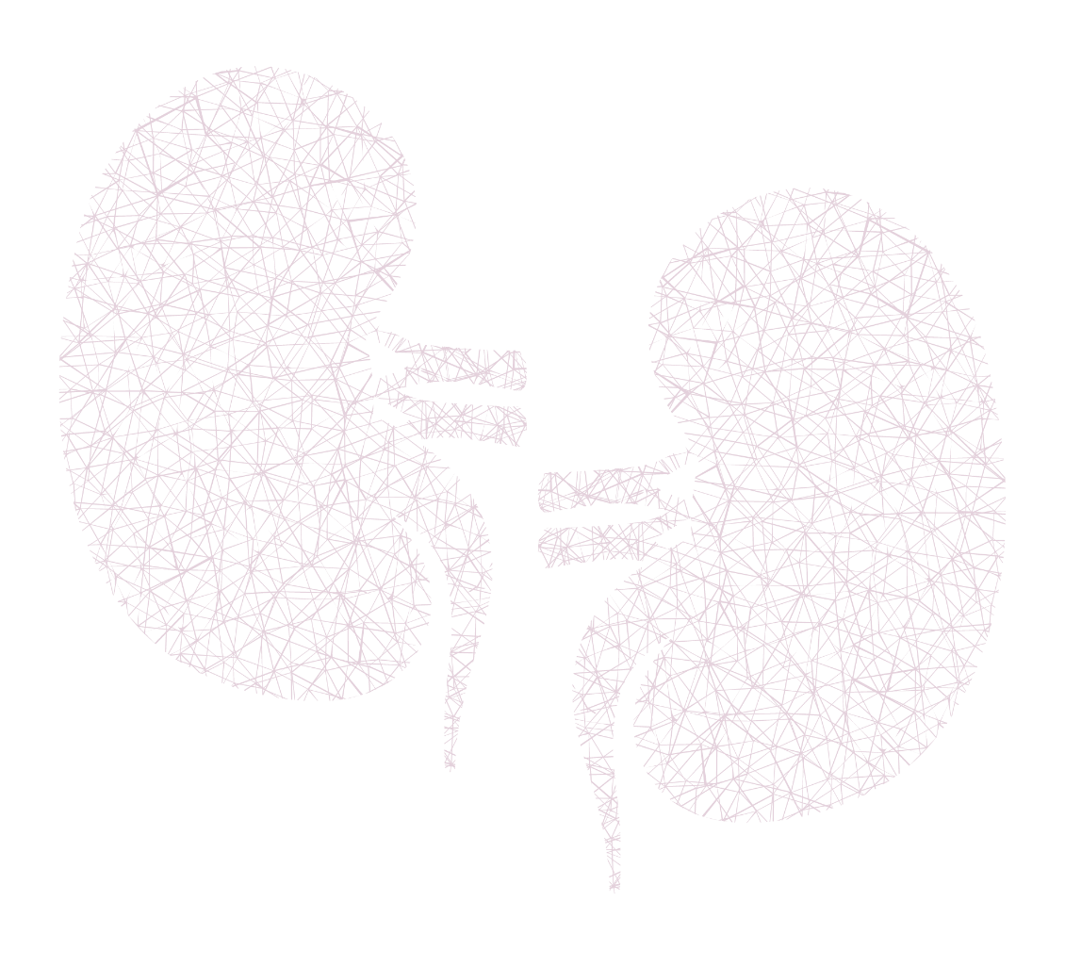


Índice
Introdução
Doença Renal Crónica
Diabetes na Doença Renal Crónica
Pressão Arterial na Doença Renal Crónica
A Doença Renal Crónica (DRC) é um problema de saúde pública que está associado a um aumento da morbilidade…
A DRC é definida como a presença de indicadores de lesão renal e/ou diminuição da taxa de filtração glomerular...
De acordo com a International Diabetes Federation, em 2021, 537 milhões de adultos viviam com diabetes em todo o mundo.
A hipertensão não é apenas um importante fator de risco para a DRC e a sua progressão, mas também um efeito da DRC.
Doenças Glomerulares na Doença Renal Crónica
Doença Renal Policística Autossómica dominante na Doença Renal Crónica
Bibliografia
Autores
05
06
07
Para mais informações e acesso às referências bibliográficas detalhadas, consultar...
Andreia Nunes | Ana Corte-Real | Ana Isabel Rodrigues | Carolina Belino | Cristina Outerelo | Diogo Ramos | Gil Silva...
As doenças glomerulares afetam pessoas de todas as idades e podem ser causadas por infeções…
A doença renal policística autossómica dominante (ADPKD)...

Slide 3
Introdução

Slide 4

Introdução
Com o objetivo de melhorar os cuidados prestados aos doentes com DRC e reforçar a comunicação entre os prestadores de cuidados de saúde, apresentamos um documento com as orientações de base para o diagnóstico da DRC, a sua gestão de acordo com as suas diferentes etiologias e os critérios de referenciação para os cuidados de saúde hospitalares.
O presente livro resumo aborda de forma sucinta as principais mensagens contidas em “Chronic kidney disease: a practical guide (ACT-NAU)” e pretende ser uma ferramenta útil para a gestão do dia-a-dia do doente com DRC. Este documento foi elaborado e revisto pelos autores do manuscrito original e a informação nele contida tem como base o mesmo. Toda a informação adicional, encontra-se devidamente assinalada e referenciada. A produção deste resumo foi autorizada por todos os autores.
A doença renal crónica (DRC) é um problema de saúde pública que está associado a um aumento da morbilidade e da mortalidade a nível mundial e é um importante fator de risco para as doenças cardiovasculares. A prevalência da DRC está a aumentar exponencialmente a nível mundial. A sua prevalência em Portugal é de 20,9% nos estadios 1 a 5 da DRC e de 9,8% nos estadios ≥ G3a/A1 da DRC, pelo que é de extrema importância que este problema de saúde seja devidamente abordado nos cuidados de saúde primários.
As causas mais comuns de DRC são a hipertensão e a diabetes, pelo que se recomenda o rastreio regular da DRC nestes doentes. Outros fatores que contribuem para a DRC são a lesão renal aguda (LRA), a obesidade, o tabagismo, as doenças infeciosas, as doenças renais hereditárias, os fármacos nefrotóxicos e, menos frequentemente, os contaminantes dos alimentos ou da água potável, os metais pesados, os produtos químicos industriais e agrícolas e as temperaturas elevadas.
A DRC representa um grande encargo para os sistemas de saúde, com tendência para crescer devido não só ao aumento da prevalência da hipertensão e da diabetes, mas também ao envelhecimento da população. Isto resultará numa maior procura do sistema de saúde, num maior consumo de recursos e em maiores despesas com os cuidados de saúde. Por conseguinte, é da maior importância sensibilizar os médicos para a prevenção da DRC e dos seus fatores de risco, permitindo um rastreio adequado para um diagnóstico precoce e um tratamento e encaminhamento corretos para os cuidados de saúde hospitalares.

Slide 5
Doença Renal Crónica
Andreia Nunes; Carolina Belino; Cristina Outerelo; Gilberto Guimarães; Ivan Luz; Zélia Lopes

Slide 6
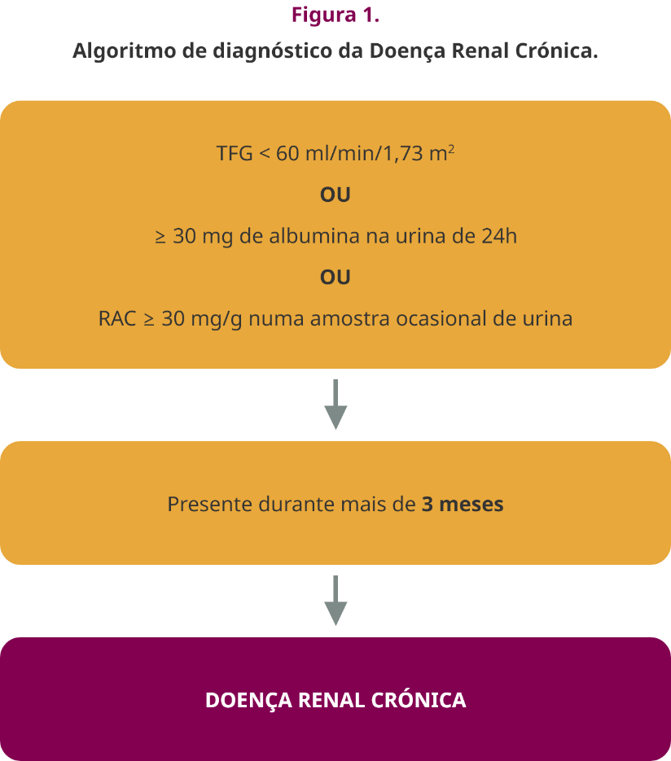
Doença Renal Crónica
Andreia Nunes; Carolina Belino; Cristina Outerelo; Gilberto Guimarães; Ivan Luz; Zélia Lopes
Definição e Diagnóstico
A DRC é definida como a presença de indicadores de lesão renal e/ou diminuição da taxa de filtração glomerular (TFG < 60 ml/min/1,73 m²) durante mais de 3 meses (Figura 1). Os indicadores de lesão renal são a albuminúria (definida pela presença de ≥ 30 mg de albumina na urina de 24 horas ou uma relação albumina/creatinina ≥ 30 mg/g numa amostra de urina ocasional), anomalias do sedimento urinário, dos eletrólitos e outras anomalias devidas a perturbações tubulares, alterações da imagiologia renal, anomalias da histologia renal e transplante renal prévio. Se os critérios para DRC estiverem presentes há menos de 3 meses ou tiverem uma duração incerta, podemos estar perante um caso de DRC ou de doença renal aguda, pelo que os exames devem ser repetidos.
Legenda: TFG: Taxa de Filtração Glomerular; RAC: Rácio albumina creatinina.

Slide 7
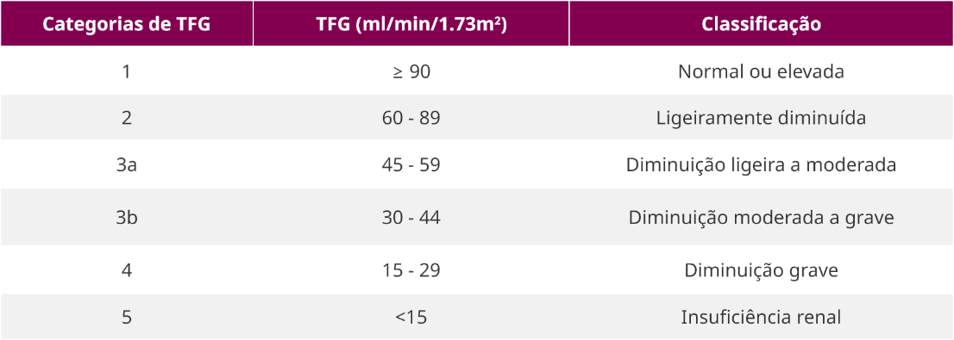
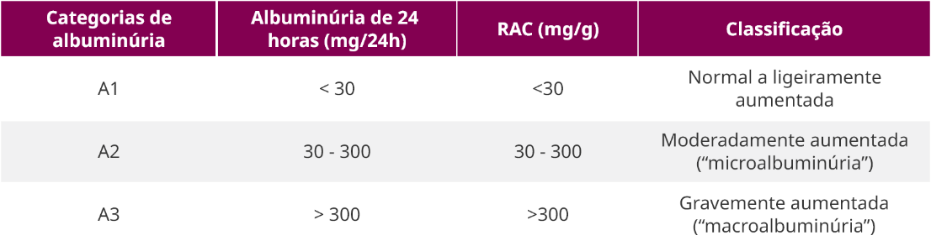
Doença Renal Crónica
Andreia Nunes; Carolina Belino; Cristina Outerelo; Gilberto Guimarães; Ivan Luz; Zélia Lopes
Estadios da Doença Renal Crónica
Os estadios da DRC informam sobre o prognóstico, a avaliação e a gestão da doença. A DRC está dividida em cinco categorias de TFG e em três categorias de albuminúria, como mostram as tabelas 1 e 2.
Tabela 1.
Categorias da taxa de filtração glomerular na doença renal crónica
Legenda: TGF: Taxa de Filtração Glomerular
Tabela 2.
Categorias de albuminúria na doença renal crónica
Legenda: RAC: Rácio albumina creatinina

Slide 8
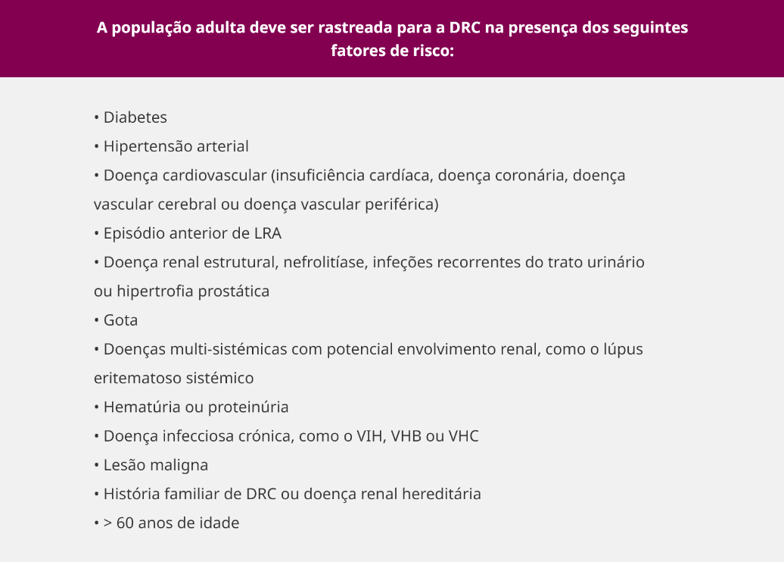
Doença Renal Crónica
Andreia Nunes; Carolina Belino; Cristina Outerelo; Gilberto Guimarães; Ivan Luz; Zélia Lopes
Rastreio
Indicações de Rastreio
O momento para iniciar o rastreio de DRC deve ser baseado nas comorbilidades e na análise de risco individualizada, e não numa idade cronológica específica. A frequência dos exames de rastreio deve ser individualizada e pode variar entre 1 a 10 anos, devendo ser realizado na população de risco elevado e não na população geral.
Tabela 3.
Fatores de risco a considerar no rastreio da doença renal crónica
Legenda: DRC: Doença Renal Crónica; LRA: Lesão Renal Aguda; VHB: Vírus da Hepatite B; VHC: Vírus da Hepatite C; VIH: Vírus da Imunodeficiência Humana
As crianças, os jovens e os adultos que tomam medicamentos que podem afetar a função renal como, por exemplo, inibidores da calcineurina, lítio ou anti-inflamatórios não esteroides de longa duração, devem ser monitorizados pelo menos anualmente em relação à TFG. As crianças e os jovens devem ser submetidos a um rastreio da DRC em caso de rim único funcional ou de episódio anterior de LRA.

Slide 9

Doença Renal Crónica
Andreia Nunes; Carolina Belino; Cristina Outerelo; Gilberto Guimarães; Ivan Luz; Zélia Lopes
Rastreio
Exames de Rastreio
Os exames de rastreio da DRC incluem:
Determinação da creatinina sérica e estimativa da TFG;
Determinação da albuminúria através da medição do rácio albumina/creatinina (RAC) de uma amostra de urina ocasional, de preferência a primeira da manhã (o método preferido, devido à sua facilidade e boa correlação com a excreção na urina de 24 horas);
Análise do sedimento urinário;
Exame imagiológico (ecografia renal e das vias urinárias).
O cálculo da TFG permite uma avaliação mais precisa da função renal do que a creatinina sérica isolada. A fórmula CKD-EPI (Chronic Kidney Disease Epidemiology Collaboration) permite uma previsão mais exata dos resultados prognósticos renais e tem menos enviesamentos do que a fórmula MDRD (Chronic Kidney Disease Epidemiology Collaboration).
A presença de albuminúria, eritrócitos dismórficos ou cilindros celulares e componentes das células tubulares renais são patognomónicos de lesão renal.
A relação albumina/creatinina na urina de uma única amostra é um marcador mais sensível e específico da DRC do que a relação proteína/creatinina.

Slide 10
Doença Renal Crónica
Andreia Nunes; Carolina Belino; Cristina Outerelo; Gilberto Guimarães; Ivan Luz; Zélia Lopes
Complicações
A DRC é um fator de risco independente para a doença cardiovascular (DCV), que é a principal causa de mortalidade em doentes com DRC. Todas as pessoas com DRC têm um risco acrescido de desenvolver LRA. A DRC predispõe a distúrbios eletrolíticos, como hipercalemia, hiperfosfatemia, sobrecarga de volume, acidose metabólica, e a outras
disfunções sistémicas e hormonais, como doença óssea, hipertensão, hiperlipidemia, anorexia, desnutrição, fadiga e anemia.
Em doentes com DRC estadio 3 ou superior, a hemoglobina deve ser medida pelo menos uma vez por ano. Da mesma forma, os níveis séricos de fósforo, cálcio, hormona paratiroideia, 25-hidroxivitamina D e fosfatase alcalina devem ser verificados regularmente nestes doentes.
As doenças infeciosas são a segunda causa de mortalidade nos doentes com DRC, uma vez que a diminuição da função renal prejudica as respostas do sistema imunitário. Por conseguinte, todos os adultos com DRC devem ser vacinados anualmente com a vacina contra a gripe, exceto em caso de contraindicação, e os adultos nos estadios 4 e 5 que apresentem um risco elevado de progressão da DRC devem ser imunizados contra a hepatite B e a resposta deve ser confirmada por testes serológicos. Os adultos com TFG nos estadios 4 e 5 e que apresentem um risco elevado de infeção pneumocócica (por exemplo, diabetes, síndrome nefrótica ou pessoas sob terapêutica imunossupressora) devem ser vacinados com a vacina pneumocócica polivalente, exceto se houver contraindicação, e a revacinação deve ser efetuada no prazo de cinco anos.
Para além disso, a DRC está associada a um risco acrescido de efeitos adversos por fármacos, administração de radiocontraste intravascular, cirurgia e outros procedimentos
invasivos.

Slide 11
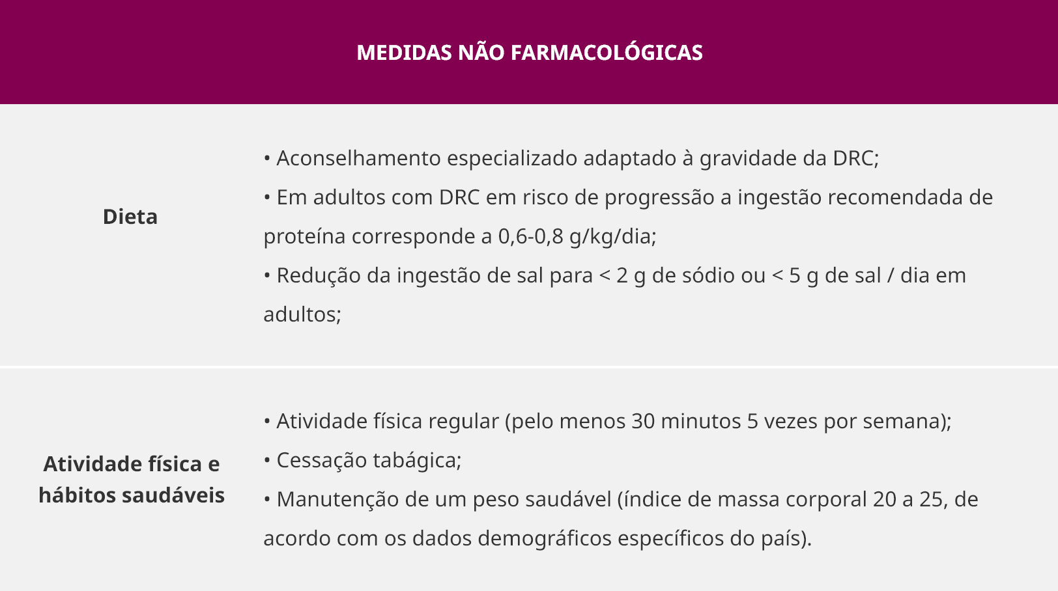
Doença Renal Crónica
Andreia Nunes; Carolina Belino; Cristina Outerelo; Gilberto Guimarães; Ivan Luz; Zélia Lopes
Gestão
Tabela 4.
Medidas Não Farmacológicas na Doença Renal Crónica
Legenda: DRC: Doença Renal Crónica

Slide 12
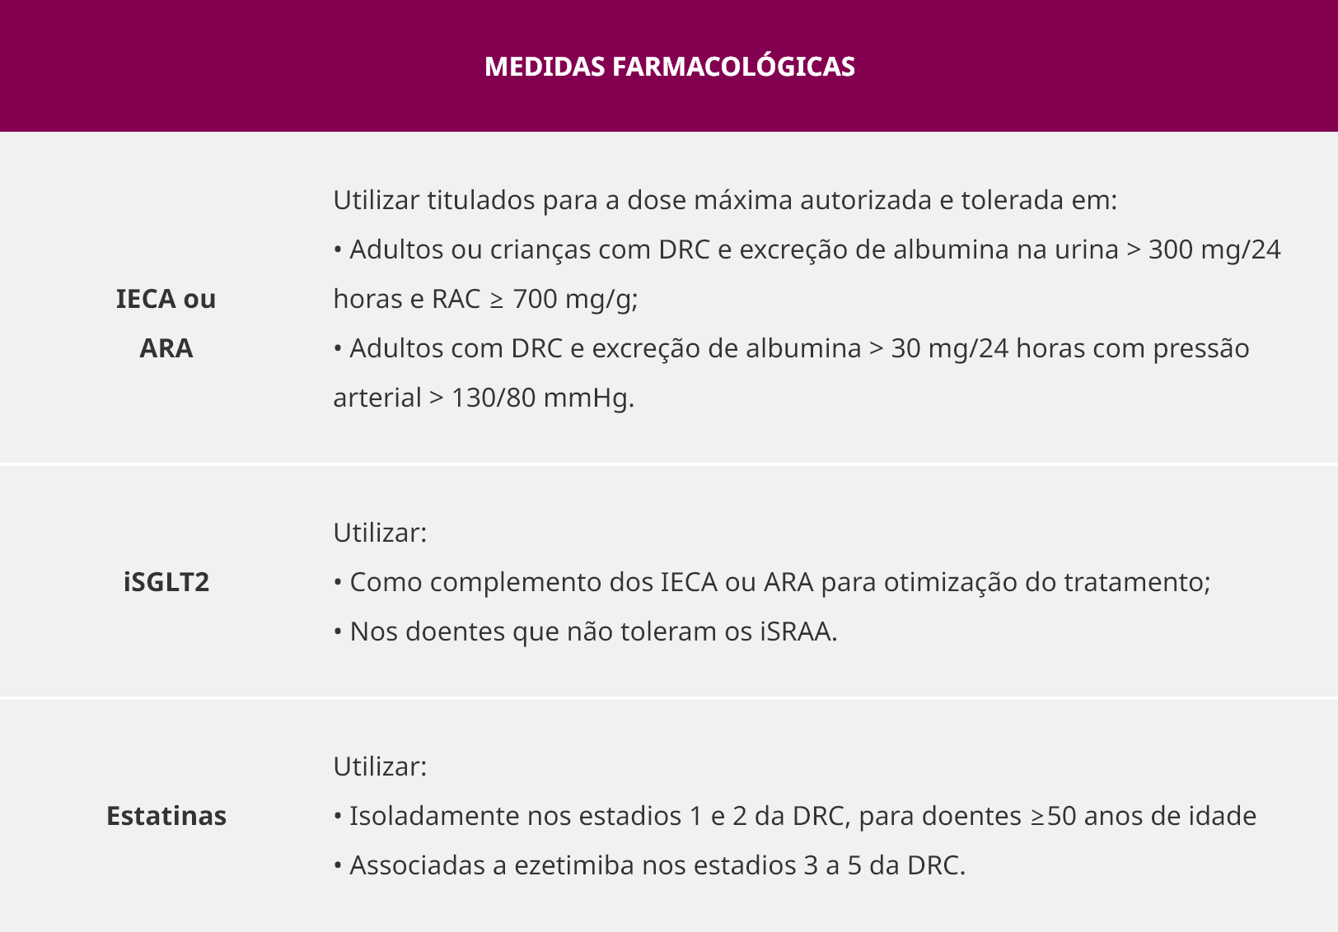
Doença Renal Crónica
Andreia Nunes; Carolina Belino; Cristina Outerelo; Gilberto Guimarães; Ivan Luz; Zélia Lopes
Gestão
Tabela 5.
Medidas farmacológicas na Doença Renal Crónica
Legenda: ARA: antagonistas dos recetores da angiotensina; DRC: Doença Renal Crónica; IECA: Inibidores da enzima de conversão da angiotensina; iSGLT2: Inibidores do co-transportador de sódio-glucose 2; iSRAA: Inibidores do sistema renina-angiotensina-aldosterona; RAC: Rácio Albumina Creatinina;
É importante avaliar regularmente a hipotensão postural nos doentes com DRC que tomam anti-hipertensores e adaptar a terapêutica em doentes idosos a objetivos de pressão arterial mais “permissivos”, tendo em conta a idade, as comorbilidades, outras terapêuticas e potenciais efeitos adversos, como os distúrbios eletrolíticos.

Slide 13
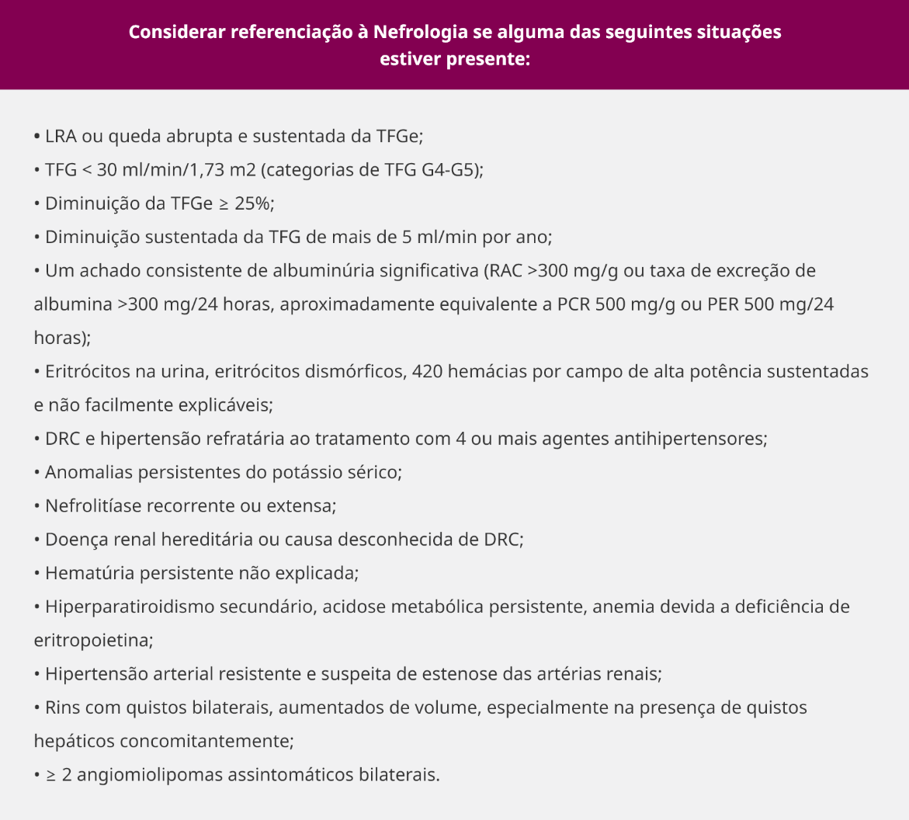
Doença Renal Crónica
Andreia Nunes; Carolina Belino; Cristina Outerelo; Gilberto Guimarães; Ivan Luz; Zélia Lopes
Referenciação a Serviços Hospitalares
Tabela 6.
Referenciação à Nefrologia
Legenda: DRC: Doença Renal Crónica; LRA: Lesão Renal Aguda; PCR: Protein–Creatinine Ratio; PER: Protein Excretion Rates; RAC: Rácio Albumina Creatinina; TFG: Taxa de Filtração Glomerular; TFGe: Taxa de Filtração Glomerular estimada

Slide 14

Doença Renal Crónica
Andreia Nunes; Carolina Belino; Cristina Outerelo; Gilberto Guimarães; Ivan Luz; Zélia Lopes
Considerações na Comunicação do diagnóstico da Doença Renal Crónica
Após o diagnóstico de DRC, as seguintes informações devem ser consideradas na comunicação ao doente:
A DRC é uma doença crónica associada a um aumento da morbilidade, como o aumento do risco de DCV, e da mortalidade;
Existem várias causas de DRC, a maioria irreversível, como a Diabetes e a Hipertensão Arterial;
O estudo da sua etiologia é muito importante, para que se possa fazer um tratamento direcionado, cujo principal objetivo é atrasar a progressão para a insuficiência renal;
Os doentes com DRC podem ter episódios de LRA;
Para além do tratamento farmacológico, é essencial o controlo da pressão arterial, da glicemia, do ácido úrico e da dislipidemia;
Recomendam-se modificações do estilo de vida: cessação tabágica, exercício físico regular (pelo menos 30 minutos 5 vezes por semana), dieta adequada (evitar a ingestão excessiva de proteínas, limitar a ingestão de < 2 g de sódio ou < 5 g de sal /dia, evitar alimentos processados);
A DRC deve ser monitorizada regularmente pelo médico de família e, se necessário, encaminhada para um nefrologista.
A International Society of Nephrology (ISN) e a Kidney Disease Improving Global Outcomes (KDIGO) disponibilizam várias ferramentas dirigidas a profissionais de saúde dos cuidados de saúde primários que visam auxiliar a identificação e intervenção precoce na DRC, como é o caso do seguinte guia prático²:

Slide 15
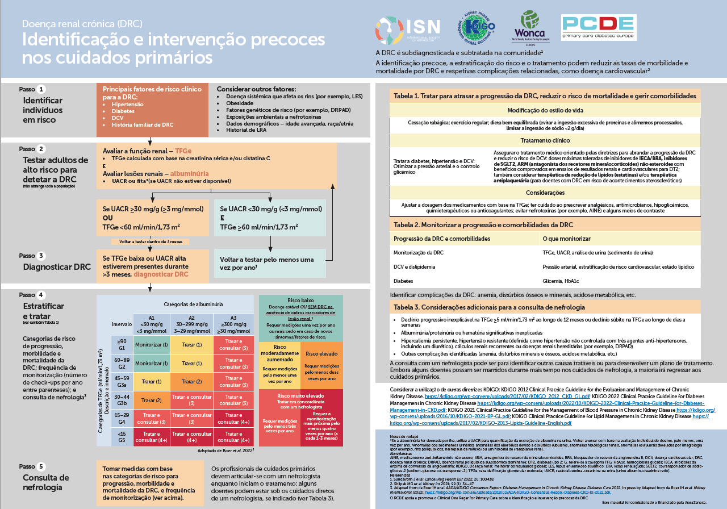
Doença Renal Crónica
Andreia Nunes; Carolina Belino; Cristina Outerelo; Gilberto Guimarães; Ivan Luz; Zélia Lopes
Figura 2.
CKD Early Identification & Intervention in Primary Care Quick Guide
Retirado de 2

Slide 16
Diabetes na Doença Renal Crónica
Ana Isabel Rodrigues; Inês Aires; Luís Mendonça; Paulo Subtil; Susana Heitor

Slide 17
Diabetes na Doença Renal Crónica
Ana Isabel Rodrigues; Inês Aires; Luís Mendonça; Paulo Subtil; Susana Heitor
Introdução
De acordo com a International Diabetes Federation, em 2021, 537 milhões de adultos viviam com diabetes em todo o mundo. Cerca de 40% das pessoas com diabetes desenvolvem DRC.
A diabetes é a principal causa de insuficiência renal, diálise e transplante renal em todo o mundo. A DRC pode estar presente aquando do diagnóstico na diabetes tipo 2 (DM2) e desenvolver-se após 10 anos na diabetes tipo 1 (DM1). A presença de DRC em doentes com diabetes aumenta significativamente o risco de DCV, insuficiência cardíaca (IC), morte cardiovascular e mortalidade por todas as causas.

Slide 18
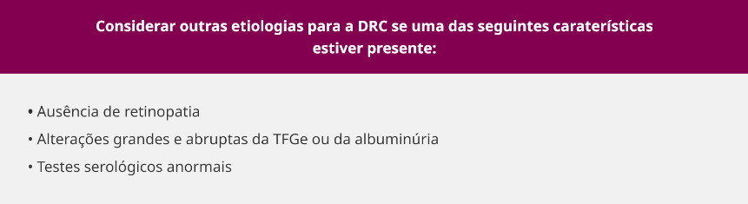
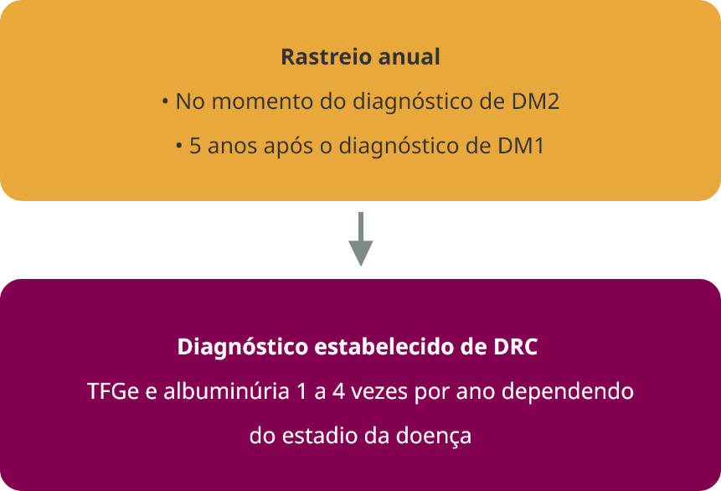
Diabetes na Doença Renal Crónica
Ana Isabel Rodrigues; Inês Aires; Luís Mendonça; Paulo Subtil; Susana Heitor
Rastreio e Diagnóstico
O rastreio anual da doença renal em diabéticos é recomendado pelas diretrizes da American Diabetes Association (ADA) e da KDIGO (Figura 3). Devem ser sempre excluídas outras possíveis causas de DRC em doentes diabéticos (Tabela 7).
Tabela 7.
Sinais de alerta para outra etiologia da DRC
Legenda: DRC: Doença Renal Crónica; TFGe: Taxa de Filtração Glomerular estimada
Figura 3.
Rastreio da Doença Renal Crónica Diabética
Legenda: DM1: Diabetes tipo 1; DM2: Diabetes tipo 2; DRC: Doença Renal
Crónica; TFGe: Taxa de Filtração Glomerular estimada

Slide 19
Diabetes na Doença Renal Crónica
Ana Isabel Rodrigues; Inês Aires; Luís Mendonça; Paulo Subtil; Susana Heitor
Gestão
Medidas não Farmacológicas
Os doentes com diabetes e DRC devem ser aconselhados a adotar uma dieta rica em fibras e gorduras insaturadas, bem como evitar hidratos de carbono refinados, bebidas açucaradas e carnes processadas.
Recomenda-se uma ingestão de proteínas de 0,8 g/kg/dia para os doentes com diabetes e DRC não tratados com diálise. Os doentes sob diálise, devido à sua resposta catabólica e ao risco acrescido de desnutrição, devem ser aconselhados a consumir entre 1,0 e 1,2 g de proteínas/kg/dia. A ingestão de quantidades mais elevadas de proteínas (> 1,3 g/kg/dia) deve ser evitada, uma vez que tem sido associada a um aumento da albuminúria, a uma perda mais rápida da função renal e à mortalidade por DCV.
Relativamente ao consumo de sódio, os doentes com diabetes e DRC devem ingerir menos de 2 g de sódio por dia.
Adicionalmente, recomenda-se a prática de atividade física moderada a intensa durante pelo menos 150 minutos por semana, ou de intensidade compatível com a tolerância física e cardiovascular do doente. A obesidade é um fator de risco independente para a progressão das doenças renal e cardiovascular, pelo que os doentes com diabetes, obesidade e DRC devem ser encorajados a perder peso.
Controlo Glicémico
A precisão das medições da hemoglobina glicada (HbA1c) diminui com a DRC avançada (G4-G5), especialmente em doentes sob diálise, nos quais as medições da HbA1c têm baixa fiabilidade. Nos indivíduos em que a HbA1c é imprecisa ou em risco de hipoglicemia, pode ser utilizada a monitorização contínua da glicose (MCG). A auto-monitorização da glicemia e a MCG podem prevenir a hipoglicemia e ajudar a melhorar o controlo glicémico quando são utilizadas terapêuticas com risco de hipoglicemia.
A redução intensiva da glicemia pode atrasar o aparecimento e a progressão da albuminúria e redução da TFGe em pessoas com DM1 e DM2:
Em doentes com diabetes e DRC que não estão em diálise, a KDIGO recomenda um objetivo de HbA1c entre 6,5% e 8,0%;
Quando a prevenção de complicações é o objetivo principal, pode ser definido um objetivo de HbA1c mais baixo, como < 6,5% ou < 7,0%;
Em doentes com múltiplas comorbidades ou risco aumentado de hipoglicemia, pode-se estabelecer uma meta de HbA1c mais alta, como < 7,5% ou < 8,0%.

Slide 20
Diabetes na Doença Renal Crónica
Ana Isabel Rodrigues; Inês Aires; Luís Mendonça; Paulo Subtil; Susana Heitor
Gestão
Tratamento
Recomenda-se o início precoce da metformina associada a um inibidor SGLT2 (iSGLT2) na maioria dos doentes com DM2 e DRC. Podem ser adicionados outros medicamentos para atingir os valores glicémicos alvo, sempre com um ajuste de dose adequado com base na TFGe.
A metformina é recomendada na maioria dos doentes com DM2 e DRC com TFGe ≥ 30 ml/min/1,73 m², e a TFGe deve ser monitorizada pelo menos anualmente, e a cada 3-6 meses quando a TFGe é < 60 ml/min/1,73 m². A dose de metformina deve ser reduzida para 1000 mg por dia em doentes com TFGe entre 30 e 44 ml/min/1,73 m², e em doentes com TFGe de 45-59 ml/min/1,73 m², se tiverem um risco aumentado de acidose láctica devido à hipoperfusão e hipoxemia. Quando os doentes são tratados com metformina durante mais de 4 anos, a vitamina B12 deve ser monitorizada anualmente.
Os iSGLT2 são recomendados na maioria dos doentes com DM2 e DRC com eGFR ≥ 20 ml/min/1,73 m² independentemente da HbA1c, uma vez que reduzem a progressão da
DRC, de IC e o risco de doença cardiovascular aterosclerótica (ASCVD). Podem ser utilizados sem metformina em doentes com TFGe mais baixa, que não toleram a metformina ou que não necessitam de metformina para atingir os objetivos glicémicos. Em doentes com TFGe < 30 ml/min/1,73 m², os iSGLT2 perdem a capacidade de baixar a glicemia, e proporcionam benefícios renais e não metabólicos.
A introdução de iSGLT2 está associada a um declínio reversível da TFGe, que não requer habitualmente a sua descontinuação, uma vez que este fármaco tem um efeito protetor contra a LRA. Assim, é aceitável continuar a terapêutica se a TFGe descer abaixo do limiar inicial, exceto se o doente não tolerar o tratamento ou se for iniciada terapêutica de substituição renal. Para os doentes com DM2 e DRC que necessitam de uma redução glicémica adicional, é recomendado um agonista dos recetores GLP-1 (aGLP-1) de ação prolongada. Os aGLP-1 reduzem a albuminúria e atrasam o declínio da TFGe, e são seguros com uma TFGe de 15-59 ml/min/1,73 m².
Controlo Pressão Arterial
Em doentes com diabetes e hipertensão e risco cardiovascular muito elevado, é aconselhável um objetivo de pressão arterial < 130/80 mmHg, se este objetivo puder ser atingido com segurança. Para doentes com diabetes, hipertensão e um risco cardiovascular elevado, a ADA recomenda um objetivo de pressão arterial < 140/90 mmHg.

Slide 21
Diabetes na Doença Renal Crónica
Ana Isabel Rodrigues; Inês Aires; Luís Mendonça; Paulo Subtil; Susana Heitor
Gestão
Inibição do Sistema-Renina-Angiotensina-Aldosterona
Os inibidores da enzima de conversão da angiotensina (IECA) ou os antagonistas dos recetores da angiotensina (ARA) são a primeira linha no tratamento da pressão arterial em doentes com DM1 ou DM2, hipertensão e RAC ≥ 300 mg/g devido aos seus benefícios na prevenção da progressão da DRC, podendo ser titulados até a dose anti-hipertensiva máxima ou a dose mais alta tolerada. A pressão arterial, a creatinina sérica e o potássio sérico devem ser monitorizados durante 2-4 semanas após o início ou o aumento da dose.
A espironolactona é eficaz no tratamento da hipertensão resistente e do hiperaldosteronismo primário, mas causa hipercalemia, particularmente em doentes com função renal reduzida (TFGe <45 ml/min/1,73 m²).
Uma nova classe de antagonistas não esteroides dos recetores de aldosterona, como a finerenona pode ser utilizada na inibição do Sistema Renina-Angiotensina-Aldosterona (SRAA) em doentes com DRC e diabetes. A finerenona foi aprovada para retardar a progressão da DRC e reduzir os eventos cardiovasculares e pode ser iniciada com TFGe ≥ 25 ml/min/1,73 m².
Controlo Lipídico
Todos os doentes com DM1 ou DM2 e DRC devem tomar estatinas. A atorvastatina demonstrou uma maior melhoria da TFGe do que a pravastatina e a sinvastatina, devido ao seu maior efeito na redução das lipoproteínas de baixa densidade (LDL). O tratamento com uma dose elevada de atorvastatina (80 mg/dia) está associado a um aumento da TFGe e a uma redução dos eventos de DCV.

Slide 22
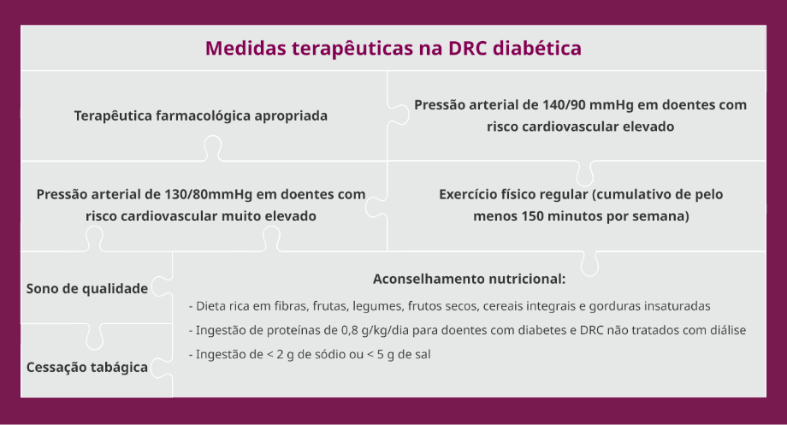
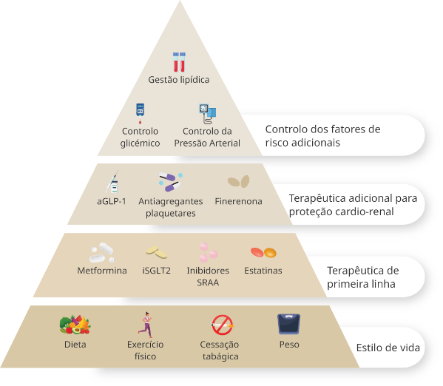
Diabetes na Doença Renal Crónica
Ana Isabel Rodrigues; Inês Aires; Luís Mendonça; Paulo Subtil; Susana Heitor
Gestão
Figura 4.
Tratamento da DRC diabética
Legenda: DRC: Doença Renal Crónica; TFGe: Taxa de Filtração Glomerular estimada
Legenda: aGLP-1: agonista dos recetores GLP-1; iSGLT2: Inibidores do co-transportador de sódio-glucose 2; SRAA: Sistema renina-angiotensina-aldosterona. Adaptado de [3]

Slide 23
Pressão Arterial na
Doença Renal Crónica
Diogo Ramos; Luís Rodrigues; Paula Felgueiras; Sofia Homem de Melo

Slide 24
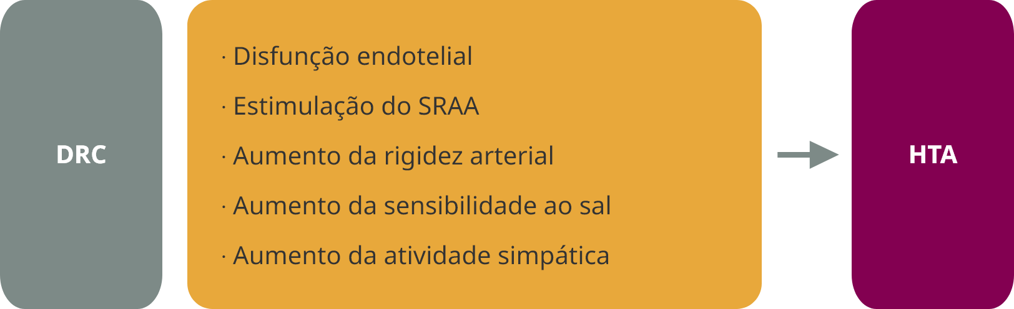
Pressão Arterial na Doença Renal Crónica
Diogo Ramos; Luís Rodrigues; Paula Felgueiras; Sofia Homem de Melo
Introdução
A hipertensão é não só um importante fator de risco para a DRC e a sua progressão, mas também uma complicação da DRC. De facto, a incidência e a gravidade da hipertensão aumentam à medida que a TFG diminui. Além disso, como a hipertensão e a DRC são fatores de risco independentes para a DCV, a sua coexistência aumenta substancialmente a morbilidade e a mortalidade cardiovasculares.
A hipertensão é uma das principais causas de DRC e a função renal deve ser avaliada regularmente em todos os doentes hipertensos, através da creatinina sérica, com cálculo da TFG e do RAC.
Embora a DRC possa levar ao desenvolvimento de hipertensão resistente, uma possível causa de hipertensão secundária deve ser sempre excluída nestes casos. A doença renovascular é uma das principais causas de hipertensão secundária e representa 1-5% da hipertensão na população em geral. A estenose aterosclerótica da artéria renal é o tipo mais comum de doença renovascular (90%), seguida da displasia fibromuscular (9%).
Foi demonstrado que o controlo da pressão arterial reduz a proteinúria e atrasa o declínio da TFG. Embora a pressão arterial continue a ser um dos principais fatores determinantes da progressão da DRC, os objetivos atuais da pressão arterial não estão a ser atingidos numa grande proporção de doentes.
Figura 5.
Desenvolvimento da hipertensão na doença renal crónica
Legenda: DRC: Doença Renal Crónica; HTA: Hipertensão; SRAA: Sistema Renina-Angiotensina-Aldosterona

Slide 25
Pressão Arterial na Doença Renal Crónica
Diogo Ramos; Luís Rodrigues; Paula Felgueiras; Sofia Homem de Melo
Valores-Alvo de pressão arterial
Existe alguma incerteza quanto ao objetivo ideal de pressão arterial nos doentes com DRC, que permita prevenir a DCV e abrandar o declínio da função renal.
De acordo com as diretrizes KDIGO, os valores-alvo da pressão arterial em doentes com DRC são:
Pressão Arterial Sistólica (PAS) <120 mmHg, para a maioria dos doentes que não fazem diálise, quando tolerada;
PAS <130 mmHg e Pressão Arterial Diastólica (PAD) <80 mmHg, para receptores adultos de transplante renal;
Pressão arterial média (calculada como PAD + 1/3 x pressão de pulso) ≤ percentil 50 para idade, sexo e altura, para crianças.
Os objetivos tensionais ideais nos doentes com DRC permanecem controversos, e as diretrizes da European Society of Hypertension (ESH) / European Society of Cardiology (ESC) de 2018 e o oitavo relatório do Joint National Committee (JNC8) recomendam uma meta uniforme de pressão arterial < 140/90 mmHg, independentemente do nível de albuminúria, enquanto que a diretriz de 2017 do American College of Cardiology/American Heart Association, baseada em grande parte no estudo SPRINT, recomendou um objetivo mais rigoroso de pressão arterial < 130/80 mmHg para a maioria dos adultos com um perfil de risco cardiovascular elevado, incluindo doentes com DRC.

Slide 26
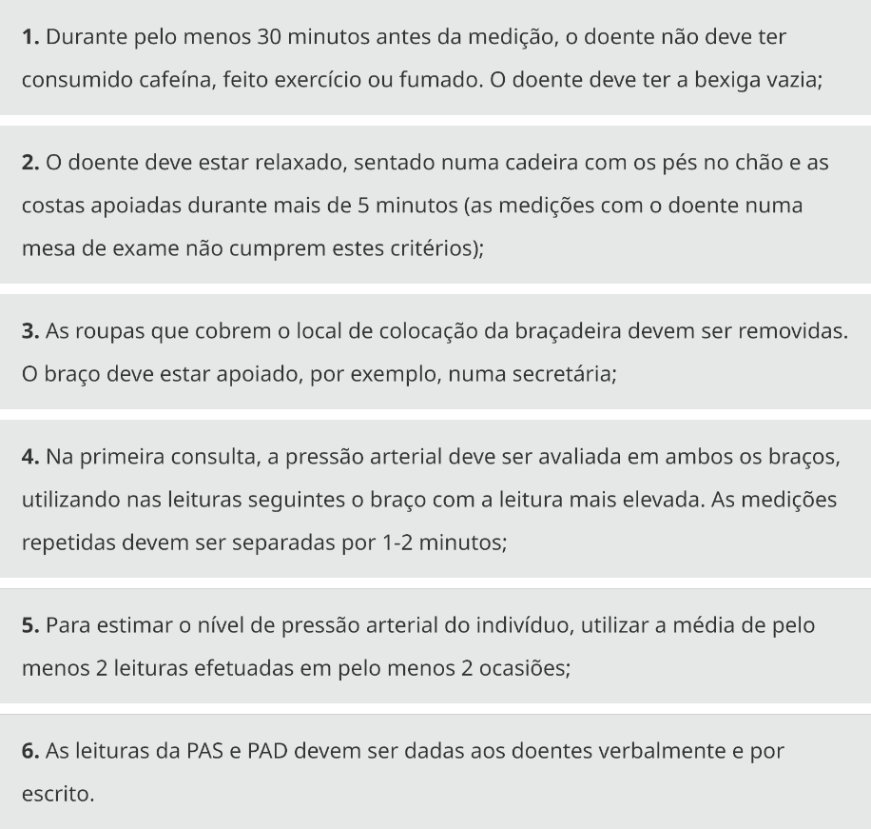
Pressão Arterial na Doença Renal Crónica
Diogo Ramos; Luís Rodrigues; Paula Felgueiras; Sofia Homem de Melo
Medição da pressão arterial
Para medir a pressão arterial em adultos com DRC, recomenda-se a medição padronizada no consultório em vez da medição de rotina. A medição padronizada da pressão arterial no consultório é obtida de acordo com os seguintes procedimentos:
Figura 8.
Algoritmo da medição padronizada da pressão arterial
Legenda: PAD: Pressão arterial diastólica; PAS: Pressão arterial sistólica
As medições da pressão arterial fora do consultório como a monitorização ambulatória da pressão arterial (MAPA) podem complementar as leituras padronizadas da pressão arterial no consultório. A MAPA de 24 horas permite uma descrição mais exata do perfil da pressão arterial e é um melhor preditor de eventos de DCV em doentes com DRC do que as leituras efetuadas no consultório.

Slide 27
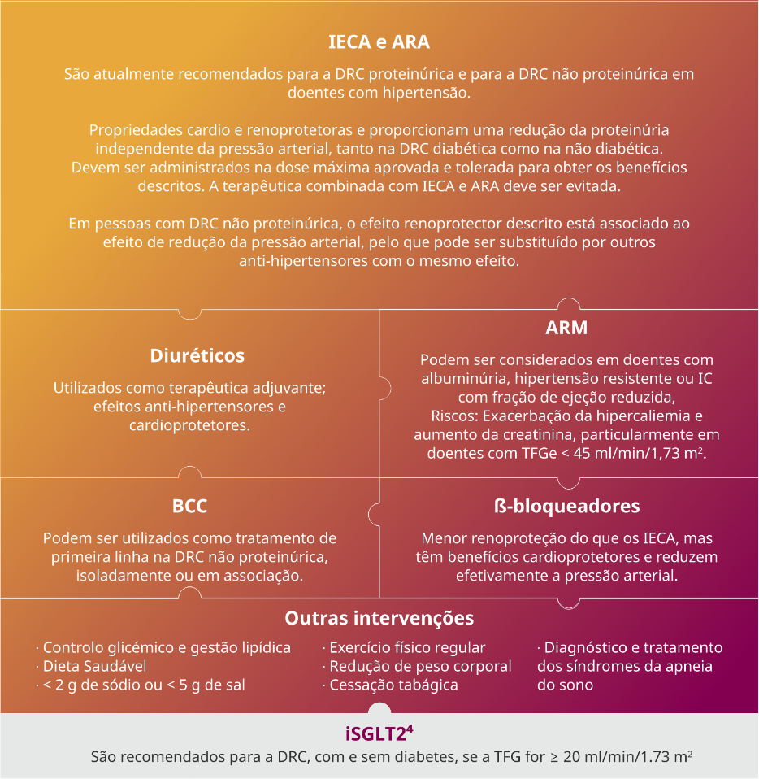
Pressão Arterial na Doença Renal Crónica
Diogo Ramos; Luís Rodrigues; Paula Felgueiras; Sofia Homem de Melo
Gestão
Existe alguma incerteza quanto ao objetivo ideal de pressão arterial nos doentes com DRC, que permita prevenir a DCV e abrandar o declínio da função renal.
Figura 6.
Tratamento da pressão arterial na DRC
Legenda: ARM: Antagonistas dos receptores mineralocorticoides; BCC: Bloqueadores dos canais de cálcio; ARA: Antagonistas dos recetores da angiotensina; DRC: Doença Renal Crónica; IC: Insuficiência Cardíaca; iSGLT2: Inibidores do co-transportador de sódio-glucose 2; IECA: Inibidores da enzima de conversão da angiotensina; TFG: Taxa de Filtração Glomerular

Slide 28
Doenças Glomerulares na Doença Renal Crónica
João Nobre; Gil Silva; Manuel Amoedo; Henrique Sousa

Slide 29
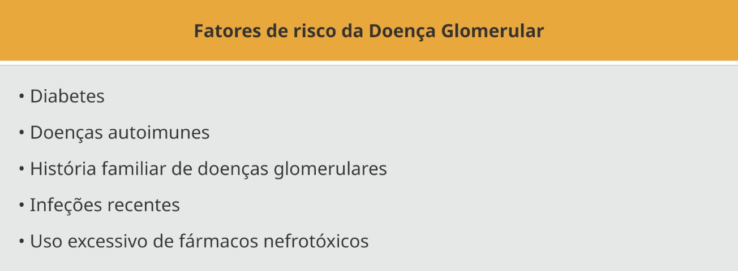
Doenças Glomerulares na Doença Renal Crónica
João Nobre; Gil Silva; Manuel Amoedo; Henrique Sousa
Introdução
As doenças glomerulares afetam pessoas de todas as idades e podem ser causadas por infeções, doenças sistémicas autoimunes, medicamentos ou doenças malignas. Excluindo a nefropatia diabética, estas doenças causam cerca de 25% dos casos de DRC em todo o mundo. Nos grupos etários mais jovens (crianças, adolescentes e jovens adultos), a doença glomerular é a principal causa de lesão renal irreversível.
Figura 7.
Fatores de risco da Doença Glomerular.

Slide 30
Doenças Glomerulares na Doença Renal Crónica
João Nobre; Gil Silva; Manuel Amoedo; Henrique Sousa
Diagnóstico
O diagnóstico das doenças glomerulares é frequentemente feito durante o rastreio oportunista de doenças renais ou por sintomas associados a doenças sistémicas com manifestações renais. No entanto, o diagnóstico pode ser sugerido pela apresentação como lesão renal aguda, síndrome nefrítico ou síndrome nefrótico. O gold standard para a avaliação diagnóstica das doenças glomerulares é a biópsia renal.
Avaliação da função Renal
Proteinúria
A proteinúria está presente na maioria das doenças glomerulares e a sua quantificação é relevante para a decisão do tratamento e para o prognóstico. Deve ser efetuada uma colheita de urina de 24 horas para determinar a excreção total de proteínas. Alternativamente, poderá calcular-se o RAC numa amostra de urina ocasional. Nas crianças, recomenda-se a monitorização através de PCR da primeira urina da manhã.
Taxa de filtração Glomerular
A equação CKD-EPI é a mais indicada para estimar a TFG em doentes adultos. Em crianças, é preferível a equação de Schwartz modificada. Se a apresentação for como lesão renal aguda, o cálculo da TFG perde valor, já que os melhores critérios são a própria variação da creatinina sérica e o débito urinário.

Slide 31
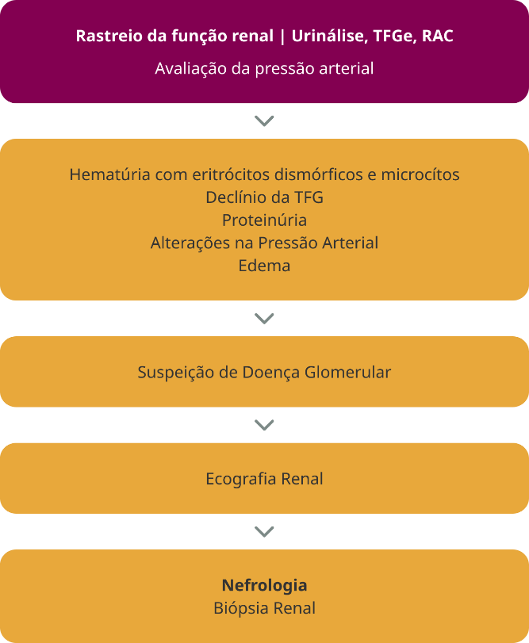
Doenças Glomerulares na Doença Renal Crónica
João Nobre; Gil Silva; Manuel Amoedo; Henrique Sousa
Hematúria
A hematúria (micro ou macro) é uma das principais manifestações da doença glomerular e é geralmente detetada através da análise de uma amostra aleatória de urina. As doenças urológicas devem ser sempre excluídas na presença de hematúria. Quando a tira-teste deteta hematúria, esta deve ser confirmada por um exame microscópico do sedimento de urina fresco e centrifugado. Na doença glomerular, está indicada a avaliação periódica do sedimento urinário (morfologia dos eritrócitos e presença de cilindros ou acantócitos) e a monitorização da hematúria (magnitude e persistência), uma vez que esta tem um valor prognóstico e é um “biomarcador” da progressão da doença glomerular.
Figura 8.
Algoritmo de diagnóstico das Doenças Glomerulares
Legenda: TFG: Taxa de Filtração Glomerular; TFGe: Taxa de Filtração Glomerular estimada; RAC: Rácio Albumina Creatinina

Slide 32
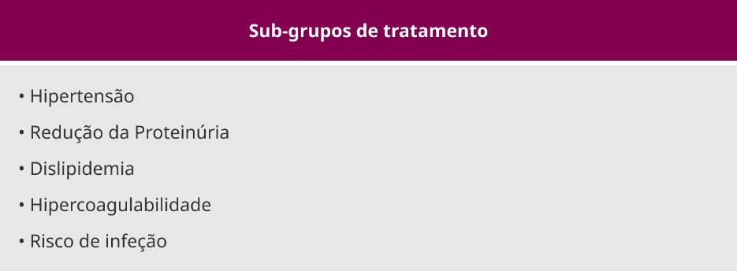
Doenças Glomerulares na Doença Renal Crónica
João Nobre; Gil Silva; Manuel Amoedo; Henrique Sousa
Tratamento das complicações da doença glomerular
Tabela 10.
Tratamento da Doença Glomerular.
As doenças glomerulares exigem diagnóstico para poder ser feito um tratamento dirigido à doença, já que a maioria tem tratamentos específicos consoante a patologia e o tipo de apresentação.
Hipertensão
No doente com glomerulonefrite (GN) com proteinúria > 1 g/d, recomenda-se uma pressão arterial de 125/75 mmHg. Na maioria dos doentes adultos, o valor alvo da PAS é < 120 mmHg utilizando a medição padronizada da pressão arterial no consultório, e nas crianças é ≤ percentil 50 para a idade, sexo e altura utilizando a medição ambulatória da pressão arterial.
Redução da proteinúria
A redução da proteinúria reflete o controlo da doença primária, a redução da hipertensão glomerular e da lesão podocitária, um fator importante na formação da cicatriz glomerular. O valor alvo de proteinúria é variável e específico da doença em adultos com GN, geralmente < 1 g/d.
Os agentes antiproteinúricos de escolha são IECA ou ARA, que podem reduzir a proteinúria em até 40%-50% de forma dose-dependente. Os IECA e/ou ARA diminuem a TFG e podem aumentar a creatinina sérica em 10%-20%, mesmo em monoterapia.
Os iSGLT2 podem também constituir uma opção terapêutica na gestão da proteinúria; assim como os antagonistas dos recetores de mineralocorticoides.

Slide 33
Doenças Glomerulares na Doença Renal Crónica
João Nobre; Gil Silva; Manuel Amoedo; Henrique Sousa
Dislipidemia
Todos os doentes com hiperlipidemia e doença glomerular devem fazer modificações no estilo de vida (adotar uma dieta saudável, aumentar a atividade física e cessação tabágica). As estatinas são a terapêutica de primeira linha, são bem toleradas e eficazes, e alguns dados sugerem que a atorvastatina pode reduzir a albuminúria. Os dados disponíveis sobre outros hipolipemiantes são extremamente limitados e precisam ser estudados na população GN.
Hipercoagulabilidade
O risco de eventos trombóticos arteriais ou venosos na síndrome nefrótica, tanto em crianças como em adultos, é mais elevado do que na população em geral, especialmente nos primeiros 6 meses após o diagnóstico. A trombose venosa profunda e a trombose venosa renal são as mais comuns e os eventos diferem em frequência de acordo com a histopatologia subjacente. A embolia pulmonar é relativamente comum e pode ocorrer sem sintomas.
A anticoagulação profilática deve ser considerada em doente com síndrome nefrótica quando a albumina sérica < 20-25 g/l e qualquer uma das seguintes caraterísticas:
proteinúria > 10 g/d
índice de massa corporal > 35 kg/m²
predisposição genética para tromboembolismo
IC classe III ou IV
cirurgia ortopédica ou abdominal recente
imobilização prolongada
A profilaxia e o tratamento de eventos tromboembólicos venosos ou arteriais no contexto da síndrome nefrótica podem ser efetuados com heparina ou seus derivados e/ou agentes cumarínicos (antagonistas da vitamina K ou varfarina). Os anticoagulantes orais directos (DOAC) para a profilaxia ou tratamento da trombose ainda não foram sistematicamente estudados em doentes nefróticos.
Risco de infeção
Os doentes com doença glomerular que tomam imunossupressores correm um risco acrescido de contrair infeções. A tuberculose latente e a infeção por Strongyloides stercoralis devem ser rastreadas e tratadas em indivíduos de risco antes da imunossupressão. Tanto os adultos como as crianças correm um risco acrescido de infeção pneumocócica invasiva e devem ser vacinados contra o pneumococo e contra a gripe anualmente, tal como os familiares próximos.
A exposição à varicela pode ser fatal, especialmente em crianças. Em caso de exposição, deve ser administrado tratamento com imunoglobulina contra o herpes zoster e iniciada terapêutica antiviral com aciclovir ou valaciclovir aos primeiros sinais de lesões de varicela. A prevenção do herpes zoster também é recomendada através da vacinação.
A utilização profilática de trimetoprim-sulfametoxazol deve ser considerada em doentes a receber doses elevadas de corticoterapia ou outros agentes imunossupressores, para prevenir a pneumocistose.

Slide 34
Doenças Glomerulares na Doença Renal Crónica
João Nobre; Gil Silva; Manuel Amoedo; Henrique Sousa
Controlo Dietético
Na dieta, a ingestão de sódio deve ser < 2 g/d (<90 mmol/d), fundamental para o controlo da pressão arterial e do edema, principalmente no doente nefrótico, e para melhorar a excreção urinária de proteínas.
Deve ser assegurada uma ingestão adequada de proteínas (0,8-1,0 g/kg por dia) na dieta do doente com proteinúria, bem como uma elevada ingestão de hidratos de carbono (35 kcal/kg de peso corporal ideal, exceto se for obeso). Os doentes com TFG < 60 ml/min/1,73 m² e índice de massa corporal elevado devem reduzir o peso e adotar uma dieta mais restritiva (30-35 kcal/kg/d) para evitar complicações cardiovasculares e renais. O consumo de ácidos gordos deve ser limitado a <30% do total de calorias e as gorduras saturadas a <10%.
Saúde reprodutiva e gravidez
A contraceção em doentes com doença glomerular é um tópico relevante, uma vez que muitas terapêuticas na GN são potencialmente teratogénicas ou embriotóxicas. Após a interrupção do micofenolato, não se recomenda uma gravidez durante um mínimo de 6 semanas e, nos homens tratados com esta substância, recomenda-se a utilização de preservativo durante um mínimo de 90 dias após a interrupção do tratamento. A imunossupressão pode ter um impacto na fertilidade a longo prazo.
O tratamento de doentes grávidas com GN deve ser planeado idealmente antes da gravidez e requer coordenação entre a nefrologia e a obstetrícia.

Slide 35
Doença Renal Poliquística Autossómica dominante na Doença Renal Crónica
João Mário; Jorge Malheiro; Leila Cardoso; Miguel Bigotte Vieira; Vital da Silva Domingues; Joaquim Calado

Slide 36
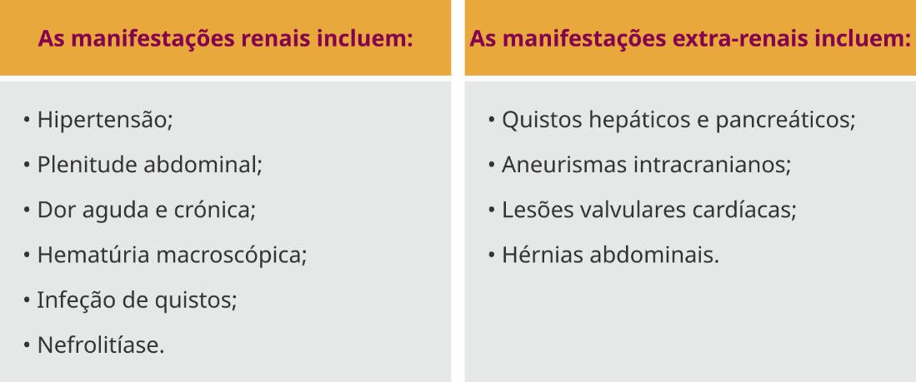
Doença Renal Poliquística Autossómica dominante na Doença Renal Crónica
João Mário; Jorge Malheiro; Leila Cardoso; Miguel Bigotte Vieira; Vital da Silva Domingues; Joaquim Calado
Introdução
A doença renal poliquística autossómica dominante (ADPKD) é a doença renal hereditária mais comum e causa cerca de 10% dos casos de insuficiência renal terminal. Esta doença hereditária tem uma prevalência estimada entre 1 em 1000 e 1 em 2500 indivíduos, afetando 12,5 milhões de pessoas em todo o mundo.
A ADPKD é uma doença renal progressiva caracterizada pelo crescimento contínuo de quistos renais que substituem o parênquima renal normal, causando o aumento do rim e a falência do órgão. Durante décadas, a função depurativa é preservada por hiperfiltração compensatória nos glomérulos sobreviventes, apesar da destruição contínua do parênquima renal. A DRC progride, frequentemente sem sintomas, até que a função glomerular começa a diminuir. A idade em que o doente atinge o estadio de insuficiência renal terminal varia consoante o genótipo.
Figura 9.
Manifestações da doença renal poliquística autossómica dominante
Legenda: ADPKD: doença renal poliquística autossómica dominante
A ADPKD é causada em 78% dos casos por mutações no gene PKD1 e em 15% dos casos por mutações no gene PKD2. Em comparação com o gene PKD1, as mutações no gene PKD2 conferem uma doença com menos quistos renais, um atraso de duas décadas no início da hipertensão e da insuficiência renal, bem como uma sobrevivência mais longa.
A ADPKD passou de uma doença incurável, há algumas décadas, para uma doença cuja qualidade de vida e longevidade podem ser melhoradas através da deteção precoce e do tratamento da hipertensão, das complicações renais e extrarrenais.

Slide 37
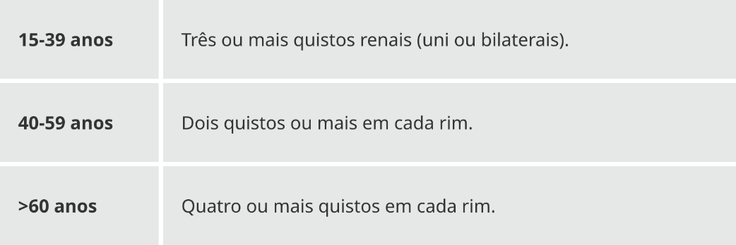
Doença Renal Poliquística Autossómica dominante na Doença Renal Crónica
João Mário; Jorge Malheiro; Leila Cardoso; Miguel Bigotte Vieira; Vital da Silva Domingues; Joaquim Calado
Diagnóstico
Diagnóstico imagiológico
A ADPKD é uma doença mendeliana autossómica dominante em que os indivíduos em risco, ou seja, com familiares de primeiro grau diagnosticados ou suspeitos, têm 50% de probabilidade de herdar a doença. O método mais utilizado para o diagnóstico de adultos em risco de ADPKD é a ecografia renal. O rastreio pré-sintomático de crianças em risco não é atualmente recomendado. Na população em geral, a prevalência de quistos simples aumenta com a idade. Os sinais de alerta para o diagnóstico de ADPKD estão presentes na Tabela 12.
Os critérios de Ravine
Em indivíduos de risco, foram desenvolvidos critérios de diagnóstico dependentes da idade. A confirmação diagnóstica é assegurada pela presença de:
Tabela 11.
Critérios de Ravine para o diagnóstico de ADPKD
A ausência de quistos renais em indivíduos de risco com idade igual ou superior a 40 anos é suficiente para a exclusão da doença. No entanto, em indivíduos com idade inferior a 40 anos, a ecografia é menos eficaz e a Ressonância Magnética Nuclear (RMN) poderá ser aconselhada para efeitos de rastreio.
Diagnóstico diferencial
Existem várias doenças renais que podem apresentar um fenótipo quístico. No entanto, a maioria destas doenças não se apresenta com rins aumentados e, como tal, o volume renal é frequentemente esclarecedor, uma vez que a maioria dos doentes com ADPKD tem rins aumentados. Um doente com rins aumentados bilateralmente e numerosos quistos, sem outros achados que sugiram uma doença quística diferente, tem muito provavelmente ADPKD. No entanto, em alguns indivíduos com ADPKD o tamanho dos rins pode estar próximo do normal com um pequeno número de quistos, podendo ser necessário realizar um teste genético para confirmar o diagnóstico.

Slide 38
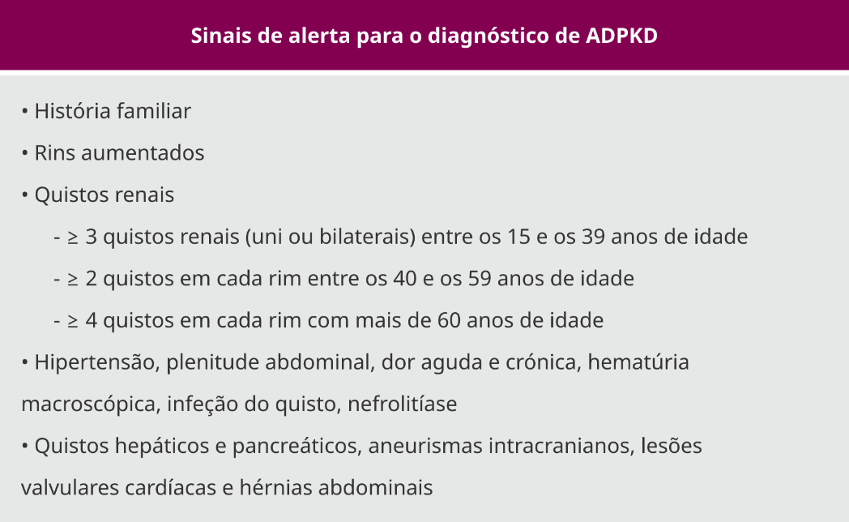
Doença Renal Poliquística Autossómica dominante na Doença Renal Crónica
João Mário; Jorge Malheiro; Leila Cardoso; Miguel Bigotte Vieira; Vital da Silva Domingues; Joaquim Calado
Diagnóstico molecular e testes genéticos
Como mencionado anteriormente, a maioria das famílias com ADPKD possuem mutações nos genes PKD1 ou PKD2. Nos últimos anos, contudo, foram identificados genes adicionais como GANAB, DNAJB11 e IFT140. A sequenciação de nova geração, ou sequenciação paralela massiva, é a tecnologia de sequenciação atualmente utilizada.
A maioria dos doentes com ADPKD não necessita de testes genéticos moleculares para o diagnóstico, mas estes podem ser considerados em casos particulares: i) envolvimento assimétrico dos rins, ii) início precoce e grave, iii) insuficiência renal sem aumento significativo dos rins, iv) doença marcadamente discordante na família, v) casos esporádicos com achados imagiológicos ambíguos, vi) dadores vivos jovens aparentados em que os exames imagiológicos fornecem informações limitadas e vii) sempre que estejam pendentes decisões reprodutivas, como no diagnóstico genético pré-implantação.
Em crianças assintomáticas e normotensas com um progenitor afetado, o rastreio não é recomendado, devido à questão ética de diagnosticar uma criança com uma doença crónica não curável.
Tabela 12.
Sinais de alerta para o diagnóstico de ADPKD

Slide 39
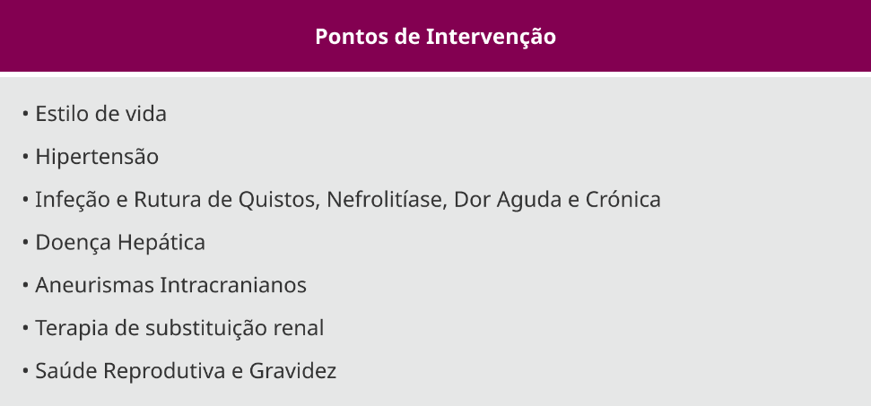
Doença Renal Poliquística Autossómica dominante na Doença Renal Crónica
João Mário; Jorge Malheiro; Leila Cardoso; Miguel Bigotte Vieira; Vital da Silva Domingues; Joaquim Calado
Gestão
Recomenda-se que os doentes sejam referenciados aos cuidados secundários assim que o diagnóstico é feito, idealmente quando a função renal ainda não está comprometida.
A gestão da ADPKD requer uma equipa multidisciplinar. Para além dos nefrologistas são necessários médicos de medicina geral e familiar, assistentes sociais, psicólogos, radiologistas, geneticistas e todas as especialidades necessárias para a gestão das complicações renais e extrarrenais.
Tabela 13.
Pontos de Intervenção na gestão da ADPKD
Intervenções no estilo de vida
Os doentes com ADPKD devem ser aconselhados a manter uma dieta e um peso saudáveis. A restrição calórica pode retardar a progressão da doença. Recomenda-se também a prática regular de exercício físico, a prevenção do tabagismo e a limitação do uso de anti-inflamatórios não esteroides. A ingestão de sal deve ser limitada a 5 gramas por dia. A ingestão elevada de água deve ser fortemente encorajada não só para prevenir a nefrolitíase, mas também devido à sua capacidade de suprimir a atividade da vasopressina, que pode ter efeitos benéficos na progressão da ADPKD.

Slide 40
Doença Renal Poliquística Autossómica dominante na Doença Renal Crónica
João Mário; Jorge Malheiro; Leila Cardoso; Miguel Bigotte Vieira; Vital da Silva Domingues; Joaquim Calado
Tratamento da hipertensão
Em comparação com a população em geral, os indivíduos com ADPKD têm um risco acrescido de hipertensão. Para controlar a pressão arterial, os fármacos bloqueadores do SRAA são agentes de primeira linha.
O estudo HALT-PKD, que envolveu doentes com ADPKD em fase inicial, com idades compreendidas entre os 15 e os 49 anos, com uma TFGe > 60 ml/min/1,73 m² , demonstrou que, em doentes jovens com TFGe preservada e sem comorbilidades cardiovasculares significativas, uma pressão arterial < 110/75 mmHg era segura e estava associada a uma redução modesta do volume renal total. Com exceção destes doentes, os valores-alvo para a pressão arterial são semelhantes aos da DRC.
Tendo em conta que as manifestações cardiovasculares da ADPKD manifestam-se desde a idade jovem, recomenda-se o rastreio da hipertensão em crianças com história familiar de ADPKD a partir dos 5 anos de idade, de 3 em 3 anos.
Infeção e rutura de quistos, Nefrolitíase, Dor aguda e crónica
Os quistos renais e hepáticos podem ser sintomáticos e a sua infeção deve ser suspeitada na presença de febre, dor abdominal e elevação dos níveis de marcadores inflamatórios. Os exames de imagem podem ajudar no diagnóstico diferencial e na localização do quisto infetado, como a tomografia por emissão de positrões. Por vezes, é necessária a punção do quisto infetado e um resultado positivo da cultura do conteúdo para o diagnóstico. Foram encontrados níveis elevados de CA19.9 circulante em doentes com quistos hepáticos infetados, bem como em doentes com ADPKD em geral. O tratamento padrão são as fluoroquinolonas e o trimetoprim-sulfametoxazol, dependendo da sensibilidade, se disponível.
A rutura de quistos renais e hepáticos pode levar a hemorragia que se manifesta como dor aguda e hematúria macroscópica e/ou anemia. Os episódios de hemorragia quística ou hematúria macroscópica ocorrem frequentemente na ADPKD e são geralmente autolimitados, resolvendo-se em 2-7 dias. Se os sintomas persistirem, o diagnóstico diferencial de neoplasia deve ser explorado. O tratamento da hemorragia quística é geralmente sintomático e a utilização de ácido tranexâmico e de um agente antifibrinolítico pode melhorar os sintomas.
Cerca de 20-36% dos doentes com ADPKD têm nefrolitíase. A tomografia computorizada é a melhor técnica imagiológica para a avaliação desta patologia. O tratamento de eleição em doentes com ADPKD e nefrolitíase é o citrato de potássio e a litotripsia extracorporal por ondas de choque.
A manifestação clínica mais comum da ADPKD é a dor renal. As principais causas de dor aguda são a pielonefrite, a infeção quística, a hemorragia quística e a nefrolitíase; a principal causa de dor crónica é o aumento do tamanho dos rins ou do fígado. Algumas intervenções para controlar a dor crónica incluem a esclerose do quisto, a fenestração laparoscópica do quisto e o bloqueio do plexo celíaco.

Slide 41
Doença Renal Poliquística Autossómica dominante na Doença Renal Crónica
João Mário; Jorge Malheiro; Leila Cardoso; Miguel Bigotte Vieira; Vital da Silva Domingues; Joaquim Calado
Doença Hepática
Uma das principais manifestações extrarrenais da ADPKD são os quistos hepáticos, presentes em mais de 90% dos doentes com mais de 35 anos de idade. É definida pela presença de pelo menos 20 quistos simples no fígado, que variam em tamanho e aparecem mais tarde do que os quistos renais. O diagnóstico é geralmente efetuado por TAC ou RMN.
A doença hepática poliquística sintomática afeta cerca de 20% dos doentes com ADPKD. Os principais sintomas surgem devido à hepatomegalia, que pode causar compressão extrínseca dos órgãos torácicos e abdominais e levar a dor abdominal, a manifestação mais frequente. Mesmo nos estadios mais avançados, o parênquima hepático é preservado e raramente ocorre insuficiência hepática. A dilatação das vias biliares é uma complicação grave que pode ocorrer, tendo sido descrita em 17-40% dos doentes.
O objetivo do tratamento é reduzir o volume do fígado. As terapias de substituição hormonal e os contracetivos com estrogénio devem ser evitados em mulheres com doença hepática poliquística grave. Os únicos medicamentos que demonstraram modificar a evolução natural da doença são os análogos da somatostatina (octreotido e lanreotido), uma vez que podem reduzir o volume do fígado em 6% durante 1-3 anos, e o sirolimus, devido ao seu efeito antiproliferativo.
O tratamento cirúrgico inclui a escleroterapia aspirativa, a fenestração, a ressecção hepática e, em casos graves, o transplante hepático.
Aneurisma Intracranianos
A prevalência de aneurismas intracranianos (AIC) em doentes com ADPKD varia entre 9% e 12%, sendo cinco vezes superior à da população em geral. Os aneurismas intracranianos são geralmente assintomáticos e a sua rutura pode ser fatal.
O principal fator de risco para o AIC é a história familiar de AIC e/ou hemorragia subaracnoideia, que está associada a uma prevalência de 20-29%. Os principais sintomas de rutura de AIC são uma cefaleia súbita e intensa, por vezes acompanhada de perda de consciência.
O exame diagnóstico é a RMN sem gadolínio. O tratamento da AIC deve ser avaliado por equipas multidisciplinares com neurocirurgiões e radiologistas de intervenção, e as opções de tratamento disponíveis são a clipagem cirúrgica, o tratamento endovascular ou o tratamento conservador.
O rastreio precoce da AIC deve ser efetuado em pessoas com história familiar, sintomas sugestivos e risco profissional.

Slide 42
Doença Renal Poliquística Autossómica dominante na Doença Renal Crónica
João Mário; Jorge Malheiro; Leila Cardoso; Miguel Bigotte Vieira; Vital da Silva Domingues; Joaquim Calado
Terapia de substituição renal
Sendo uma doença progressiva, ~50% dos indivíduos afetados atingirão o estado de insuficiência renal terminal durante a sua vida. Para estes doentes, a diálise peritoneal e a hemodiálise são a prática habitual de terapia de substituição renal. No entanto, o procedimento recomendado é o transplante renal. Ao considerar o transplante, deve ter-se em conta que:
1) A nefrectomia pode ser necessária se houver limitações espaciais ou risco de infeção grave;
2) O transplante simultâneo de fígado e rim pode ser realizado em alguns casos.
A nefrectomia está indicada em casos de hemorragia grave, infeção recorrente do quisto, cálculos infetados, dor refratária ao tratamento, suspeita de neoplasia renal e antes do transplante, se for necessário implantar o enxerto devido a limitações de espaço. Esta técnica está associada a uma morbilidade e mortalidade substanciais, uma vez que aumenta o risco de transfusões sanguíneas e de alossensibilização e pode limitar o acesso dos doentes ao transplante preventivo, pelo que deve ser evitada.
Saúde reprodutiva e gravidez
É expectável que a gravidez decorra favoravelmente em mulheres com ADPKD com pressão arterial e função renal normais, no entanto, a prematuridade e a pré-eclâmpsia ocorrem com maior frequência. A ocorrência de gravidez múltipla (>3 fetos) está associada a um maior risco de declínio da função renal na ADPKD. Em várias doenças genéticas graves com manifestações precoces, como a ADPKD, o diagnóstico genético pré-implantação pode ser utilizado para selecionar embriões saudáveis criados por fertilização in vitro para implantação.
Doença Renal poliquística autossómica dominante rapidamente progressiva
Considera-se geralmente que a ADPKD rapidamente progressiva conduzirá a doença renal terminal antes dos 55 anos de idade. Além disso, com o estudo TEMPO 3:4 (e a sua extensão TEMPO 4:4) ficámos a saber que os benefícios são maiores se o Tolvaptan for iniciado precocemente e que os indivíduos mais velhos tendem a não responder ao medicamento. O aumento do volume renal, em conjunto com a idade e a função renal, permite identificar os indivíduos com maior risco de progressão para DRC avançada e insuficiência renal terminal, bem como aqueles que provavelmente nunca sofrerão de insuficiência renal.
O Predict Renal Survival in Autosomal Dominant Polycystic Kidney Disease (PROPKD) score foi desenvolvido para incorporar informações genotípicas para definir o prognóstico renal e identificar indivíduos em risco de progressão rápida.
O Tolvaptan ainda não está comercializado em Portugal e, embora continue a ser o único medicamento aprovado específico para a ADPKD, estão a ser avaliados vários outros compostos. As diretrizes KDIGO sobre a ADPKD estão atualmente a ser revistas.

Slide 43

Bibliografia
Para mais informações e acesso às referências bibliográficas detalhadas, consultar:
[1] Corte-Real, A., Nunes, A., Rodrigues, A. I., Belino, C., Outerelo, C., Ramos, D., Silva, G., Guimarães, G., Sousa, H., Aires, I., Fortuna, I., Luz, I., Goncalves, J. M., Nobre, J. P., Calado, J., Malheiro, J., Cardoso, L., Luz-Duarte, L., Mendonca, L., Rodrigues, L., Amoedo, M., Bigotte Vieira, M., Felgueiras, P., Subtil, P., Lopes, R., Homem Melo, S., Heitor, S., Silva Domingues, V., & Lopes, Z. (2024). Chronic kidney disease: a practical guide (ACT-NAU). Revista Portuguesa De Medicina Geral E Familiar, 40. Obtido de https://rpmgf.pt/ojs/index.php/rpmgf/article/view/13985”
[2] CKD Early Identification & Intervention in Primary Care visitado a 16/01/2024 em https://www.theisn.org/wp-content/uploads/media/pcp/PCPOnePage_1Side_Portuguese_Port.pdf
[3] Kidney Disease: Improving Global Outcomes (KDIGO) Diabetes Work Group. KDIGO 2022 Clinical Practice Guideline for Diabetes Management in Chronic Kidney Disease. Kidney Int. 2022;102(5S):S1-S127. doi:10.1016/j.kint.2022.06.008
[4] Mancia G, Kreutz R, Brunström M, et al. 2023 ESH Guidelines for the management of arterial hypertension The Task Force for the management of arterial hypertension of the European Society of Hypertension: Endorsed by the International Society of Hypertension (ISH) and the European Renal Association (ERA). J Hypertens. 2023;41(12):1874-2071. doi:10.1097/HJH.0000000000003480
Agradecimentos
Ana Catarina Gomes, Hugo Martinho, João Couceiro, Julieta Maciel, Rolanda Pacheco (AstraZeneca, Lisboa, Portugal)

Slide 44
Autores
Andreia Nunes
Ana Corte-Real
Ana Isabel Rodrigues
Carolina Belino
Cristina Outerelo
Serviço de Medicina Interna, Hospital Garcia de Orta EPE, ULS de Almada-Seixal, Almada, Portugal
USF Margens do Neiva, ULS do Alto Minho, Viana do Castelo, Portugal MTG Research and Development Lab, Porto, Portugal
USF Cidade Jardim, ULS Viseu Dão-Lafões, Viseu, Portugal
Centro Hospitalar Universitário Cova da Beira, ULS da Cova da Beira, Covilhã, Portugal
Serviço de Nefrologia e Transplantação Renal, Hospital Universitário de Santa Maria, ULS de Santa Maria, Lisboa, Portugal
Diogo Ramos
Gil Silva
Gilberto Guimarães
Henrique Sousa
Inês Aires
USF São Teotónio, ULS Viseu Dão-Lafões, Viseu, Portugal
Hospital Dr. Nélio Mendonça, Serviço de Saúde da Região Autónoma da Madeira, EPE (SESARAM), Funchal, Portugal
USF Felgaria Rubeans, ULS do Tâmega e Sousa, Felgueiras, Portugal
Departamento de Nefrologia, Hospital das Forças Armadas, Lisboa, Portugal
Serviço de Nefrologia e Unidade de transplantação, Hospital Curry Cabral; Unidade Local de Saúde São José, Lisboa, Portugal, NOVA Medical School, Universidade Nova de Lisboa, Lisboa, Portugal
Inês Fortuna
Ivan Luz
João Mário Gonçalves
João Nobre
Joaquim Calado
MTG Research and Development Lab, Porto, Portugal
Departamento de Nefrologia, ULS Médio Tejo, Torres Novas, Portugal
USF Levante, ULS Algarve, Vila Real de Santo António, Portugal
USF Rodrigues Miguéis, ULS de Santa Maria, ACeS Lisboa Norte, Lisboa, Portugal
Serviço de Nefrologia, Hospital Curry Cabral, ULS São José, Lisboa, Portugal
Jorge Malheiro
Leila Cardoso
Leonor Luz-Duarte
Luís Mendonça
Luís Rodrigues
Serviço de Nefrologia, Centro Hospitalar e Universitário de Santo António, ULS de Santo António, Porto, Portugal, Instituto de Ciências Biomédicas de Abel Salazar Universidade do Porto (ICBAS/UP), Porto, Portugal
Serviço de Medicina Interna, Centro Hospitalar Universitário de São João, ULS São João, Porto, Portugal
USF Caminho Novo, ULS Gaia Espinho, Vila Nova de Gaia, Portugal MTG Research and Development Lab, Porto, Portugal
Serviço de Nefrologia, Centro Hospitalar Universitário de São João, ULS São João, Porto, Portugal
Serviço de Nefrologia, Centro Hospitalar e Universitário de Coimbra, ULS Coimbra, Coimbra, Portugal
Manuel Amoedo
Miguel Bigotte Vieira
Paula Felgueiras
Paulo Subtil
Rita Lopes
Serviço de Nefrologia, Hospital Espirito Santo de Évora, ULS do Alentejo Central, Évora, Portugal
Departamento de Nefrologia, Hospital Curry Cabral, ULS de São José, Lisboa, Portugal, NOVA Medical School, Universidade Nova de Lisboa, Lisboa, Portugal
Serviço de Medicina Interna, ULS Alto Minho, Viana do Castelo, Portugal
Serviço Medicina Interna, Centro Hospitalar de Trás-os-Montes e Alto Douro, ULS Trás-os-Montes e Alto Douro EPE, Vila Real, Portugal
MTG Research and Development Lab, Porto, Portugal
Sofia Homem de Melo Marques
Susana Heitor
Vital da Silva Domingues
Zélia Lopes
Serviço de Nefrologia, Hospital de Braga, ULS Braga, Braga, Portugal
Serviço Medicina Interna, Unidade Integrada Diabetes, Hospital Prof Doutor Fernando Fonseca, ULS de Amadora/Sintra, Amadora, Portugal
Serviço de Medicina Interna, Centro Hospitalar e Universitário de Santo António, Porto, Portugal, Serviço de Medicina, Centro Hospitalar do Tâmega e Sousa, ULS do Tâmega e Sousa EPE, Penafiel, Portugal, Assistente Convidado, ICBAS, Instituto de Ciências Biomédicas Abel Salazar, Porto, Portugal
Serviço de Medicina, Centro Hospitalar do Tâmega e Sousa - Unidade Padre Américo, ULS do Tâmega e Sousa EPE, Penafiel, Portugal

Slide 45


PT-18331, aprovado a 04-2024
Rua Humberto Madeira, 7, Queluz de Baixo,
2730-097, Barcarena

